Slide 1
Predictive Priority for Light Rail Transit University Light Rail Line in Salt Lake County, Utah
PTR5917 – SISTEMAS INTELIGENTES DE TRANSPORTE (ITS)
PROF. DR. CLAUDIO LUIZ MARTE
PROF. DR. LEOPOLDO RIDEKI YOSHIOKA
Deryon Leite

Slide 2
Artigos
Predictive Priority for Light Rail Transit
University Light Rail Line in Salt Lake County, Utah
Milan Zlatkovic, Peter T. Martin, and Aleksandar Stevanovic
Partial Traffic Signal Optimization for Large Multimodal Networks with Predictive Priority Strategies for Light Rail Transit
Aleksandar Stevanovic, Milan Zlatkovic, Jelka Stevanovic, Cameron Kergaye , Marija Ostojic , Ivana Tasic

Slide 3
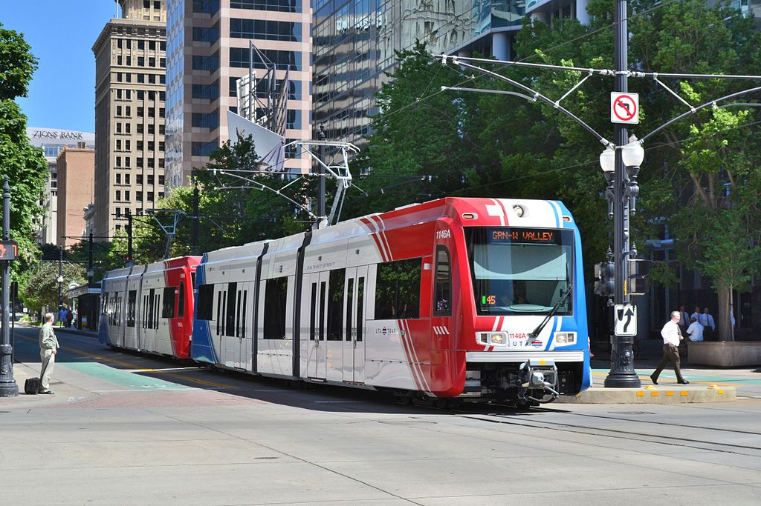
Introdução
Priorização semafórica para VLTs

Slide 4
Introdução

Slide 5
Objetivo
Avaliar estratégias para priorização semafórica para VLTs com ajuda de micro simulação:
priorizar a intersecção 700 E que hoje não tem priorização;
redefinir os parâmetros de prioridade nos cruzamentos adjacentes às estações do VLT considerando o tempo de parada;
Considerar ‘Queue Jumping’;

Slide 6
Características
Trecho de 3200 metros com 12 cruzamentos sinalizados ao longo das ruas 400 S / 500 S;
Foram usados o VISSIM e o Siemens NextPhase Software-in-the-loop para analisar operações de VLT e os efeitos;
A prioridade é aplicada a todos os cruzamentos exceto 700E

Slide 7
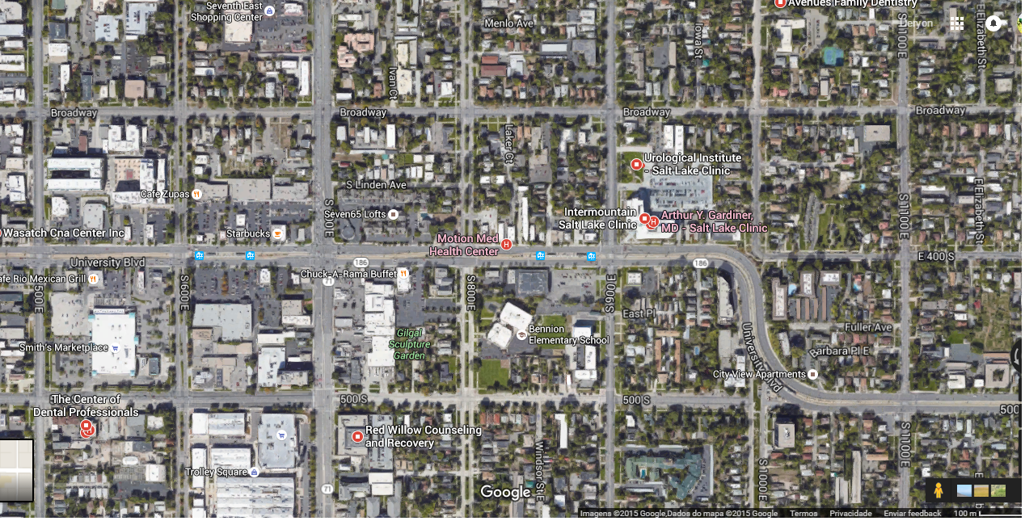
Características
700E

Slide 8
Características
Esquema do trecho de estudo

Slide 9
Coleta de Dados
Contagens de movimento de intersecção (1300E, 700E e State Street)
Os tempos de viagem veiculares
Tempos de viagem de VLT
Movimentos para outras intersecções : Vissim. Estes fluxos foram equilibrados para corresponder aos fluxos dos três cruzamentos estudados
Nível de Serviço (Highway Capacity Manual)

Slide 10
Velocidade, Tempo e Níveis de Serviço

Slide 11
Velocidade, Tempo e Níveis de Serviço

Slide 12
Metodologia
Avaliações no pico da tarde, das 16h as 18h. Três cenários foram montados no processo:
Modelo de Caso Base;
Nenhuma prioridade;
Prioridade também no cruzamento 700E;
A rede de simulação consiste no corredor ao longo de 400 S / 500 S de 1300 E até a Main Street

Slide 13
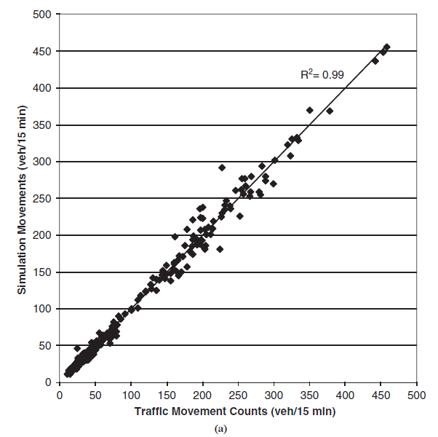
Modelo de caso base
Calibração

Slide 14
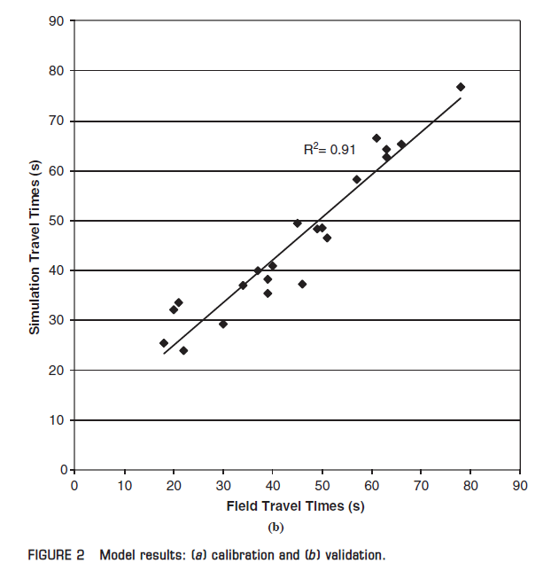
Modelo de caso base
Validação

Slide 15
Modelo sem priorização
Os resultados foram comparados com o modelo de caso base
O modelo representa uma cópia do modelo do caso de base, com a diferença de que a prioridade ao VLT está desligada
No modelo VISSIM, a simulação é conseguida através da remoção de detecção de aproximação do VLT nas intersecções

Slide 16
Priorização na intersecção 700E
Este cruzamento é de uma grande arterial norte-sul que contém maior trafego do que a 400S;
É uma importante ligação entre o norte e o sul da região;
Para evitar grandes perturbações a priorização do VLT originalmente concebida não está ativa;
Para efeitos de avaliação de estratégias prioritárias a 400 S e 700 E, um modelo com VISSIM;

Slide 17
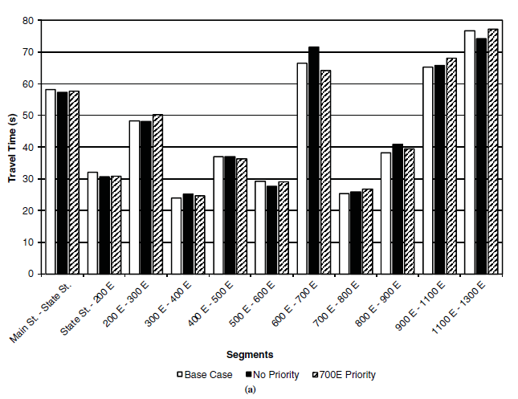
Resultados
Tempos de viagem veiculares

Slide 18
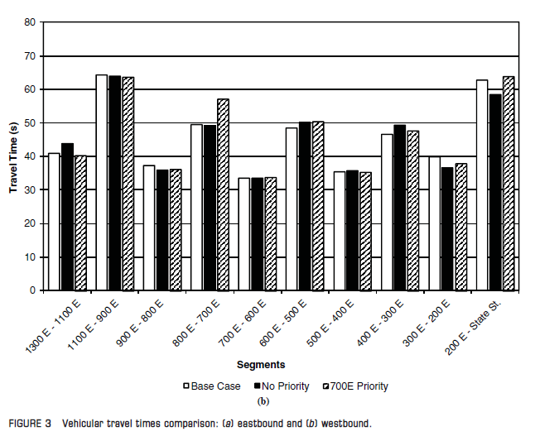
Resultados
Tempos de viagem veiculares

Slide 19
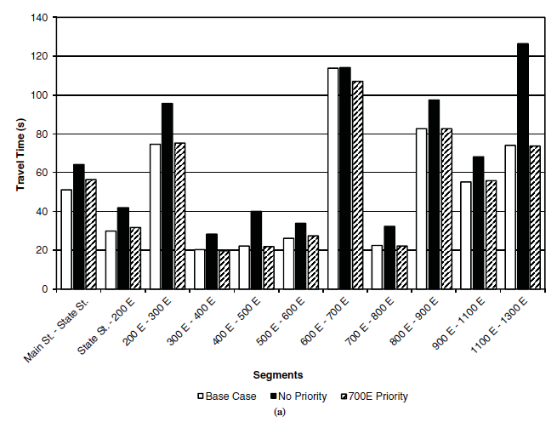
Resultados
Tempos de Viagem no Transito (VLT)

Slide 20
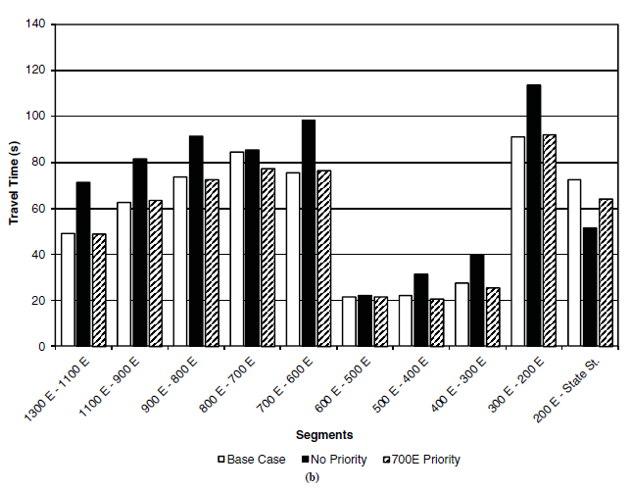
Resultados
Tempos de Viagem no Transito (VLT)

Slide 21
Discussão dos Resultados
Tempos de viagem veiculares
Tempos de Viagem no Transito (VLT)
Intersection Delays and Level of Service

Slide 22
Conclusões
A priorização no trecho 700E trás melhorias par a operação do VLT, reduzindo os tempos de viagem e os atrasos;
Os efeitos que têm sobre o tráfego de veículos são mínimos quando comparados com os benefícios que trazem para o trânsito.
Recomenda-se estudar os sensores de aproximação de cruzamento quando há uma estação próxima;
Utilizar Queue Jumping para evitar acidentes nas conversões a esquerda;

Slide 23
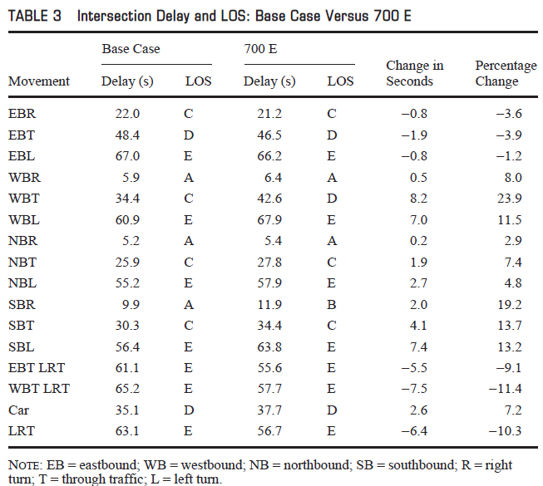
Conclusões

Slide 24
Referencias Bibliográficas
Schumann, J. W., and S. R. Tidrick. Status of North American Light Rail Transit Systems: 1995 Update. 7th National Conference on Light Rail Transit, Baltimore, Md., Volume 1, TRB, National Research Council, Washington, D.C., 1995, pp. 3–14.
Ogden, B. D. Salt Lake City Integrated Traffic Control System for Street-Running Light Rail: Impact of Roadway–Trackway Geometry on Traffic Priority–Control Design Options. Presented at 8th Joint Conference on Light Rail Transit, Dallas, Tex., 2000
Smith, H. R., B. Hemily, and M. Ivanovic. Transit Signal Priority (TSP): A Planning and Implementation Handbook. Intelligent Transportation Society of America, Washington, D.C., 2005.
Koonce, P. J. V., T. Urbanik II, and A. Mishra. Application of NTCIP Standard 1211 Framework for Upgrading Downtown Baltimore Light Rail Transit Signal Priority. In Transportation Research Circular E-C058: 9th National Light Rail Transit Conference, Transportation Research Board of the National Academies, Washington, D.C., 2003, pp. 174–185.
Black, J. R. Preemption Versus Priority Service for Light Rail Transit Vehicles. In Transportation Research Circular E-C058: 9th National Light Rail Transit Conference, Transportation Research Board of the National Academies, Washington, D.C., 2003, pp. 166–173

Slide 25
Obrigado!
Deryon Leite
Mestrando em infraestrutura de transportes

